Slide 1
Inteligencia Artificial
Enrique Peláez Ph.D.

Slide 2
Objetivos de la sesión
  Técnicas de solución de problemas en Inteligencia Artificial
  Uso de las técnicas de solución de problemas en IA (problemas actuales)
  Etapas para la solución de problemas en IA

Slide 3
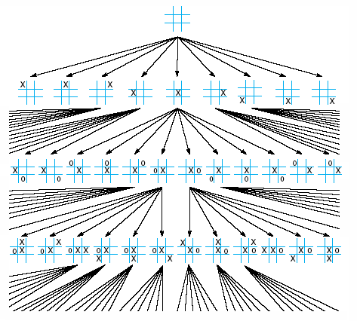
Ejemplo: Tres en Raya

Slide 4
Técnicas de solución de problemas en IA
Este ejemplo pone de manifiesto tres importantes elementos de IA:
  Búsqueda: proporciona una forma de resolver problemas en los que no se dispone de un método directo
  Uso del conocimiento: proporciona una forma de resolver problemas complejos explotando las estructuras existentes entre los objetos involucrados
  Abstracción: proporciona una forma de separar aspectos y variaciones importantes de aquellos otros sin importancia, y que en caso contrario podrían colapsar el proceso.

Slide 5
Técnicas de solución de problemas en IA
Uno de los resultados que surgieron de las primeras investigaciones en IA fue que la inteligencia necesita conocimiento. El conocimiento posee algunas propiedades poco deseables como:
  Es voluminoso
  Es difícil caracterizarlo
  Cambia
  Se organiza de manera que tiene correspondencia con la forma en que va a ser usado

Slide 6
Técnicas de solución de problemas en IA
Una técnica de IA es un método que explota el conocimiento representado de manera que:
  representa generalizaciones, es decir, no es necesario representar cada situación individual, sino que las situaciones que comparten propiedades importantes se agrupan.
  Debe ser entendido por las personas que lo provean.
  Puede ser modificado para corregir errores y reflejar cambios en el mundo
  Puede usarse en muchas situaciones aun sin ser totalmente exacto o completo
  Puede usarse para superar su propio volumen, y disminuir el rango de posibilidades que normalmente deben considerarse

Slide 7
Técnicas de solución de problemas en IA
Se pueden caracterizar las técnicas de IA con independencia del problema a tratar.
Para solucionar problemas complicados, los programas que utilizan las técnicas de IA presentan numerosas ventajas con respecto a los que no lo hacen:

Slide 8
Técnicas de solución de problemas en IA
Se pueden caracterizar las técnicas de IA con independencia del problema a tratar.
Para solucionar problemas complicados, los programas que utilizan las técnicas de IA presentan numerosas ventajas con respecto a los que no lo hacen:
  son menos frágiles, es decir, que no se “caen” frente a una perturbación en la entrada
  el conocimiento del programa es comprendido fácilmente por la gente
  usa generalizaciones
  tiene facilidad de extensión

Slide 9
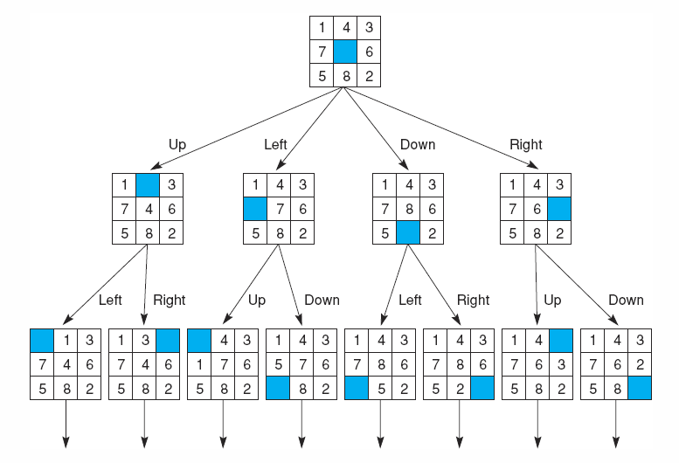
Técnicas de solución de problemas en IA

Slide 10
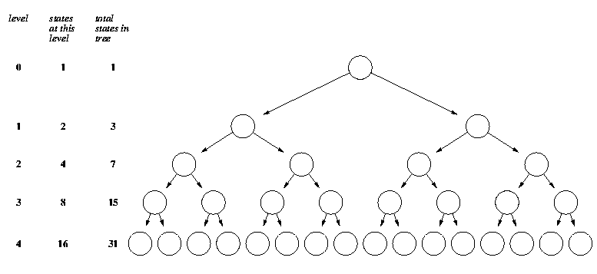
Técnicas de solución de problemas en IA
nivel
Estados en este nivel
Total de estados en el arbol

Slide 11
Técnicas de solución de problemas en IA
nivel
n
Número de estados en el nivel n
2^{n}
Número total de estados incluyendo el nivel n
2^{(n+1)-1}
2
4
7
4
16
31
6
64
128
10
1024
2047
15
32768
65536
20
1048576
2097151
30
1073741824
2147483647

Slide 12
Sistemas actuales que manejan IA
MARVEL: sistema experto en tiempo real que maneja la información de Voyager y ayuda a diagnosticar fallas.
NAVLAB: vehículo autónomo que viaja en forma automática de un extremo a otro de EUA.
DEEP BLUE: máquina paralela que juega ajedrez y primera en derrotar al campeón mundial
PEGASUS : hace reservas de transporte por teléfono.
Sistema de diagnóstico de medicina interna con capacidad de explicar sus razones a los expertos.
Sistema de visión que monitorea el tráfico en Paris y reconoce accidentes con los cuales llama a servicios de emergencia.

Slide 13
Sistemas actuales que manejan IA
Norton antivirus usa redes neuronales para detectar virus
  http://www.symantec.com/press/1999/n990804a.html
Autonomous Land Vehicle In a Neural Network (ALVINN)
  http://www.ri.cmu.edu/projects/project_160.html
Visión por computadora para negocios
  http://www.mvtec.com/
Mascotas virtuales que fueron modeladas usando redes neuronales
  http://www.seattleweekly.com/diversions/0447/041124_gg1_pettoys.php
Desarrollo del comportamiento de personajes usando reglas y redes neuronales en juegos.
  http://aigamedev.com/tutorials/

Slide 14
Resolución de Problemas de IA
Para construir un sistema que resuelva un problema específico, es necesario:

Slide 15
Resolución de Problemas de IA
Para construir un sistema que resuelva un problema específico, es necesario:
  Definir el problema formalmente y con precisión.

Slide 16
Resolución de Problemas de IA
Para construir un sistema que resuelva un problema específico, es necesario:
  Definir el problema formalmente y con precisión.
  Analizar el problema.

Slide 17
Resolución de Problemas de IA
Para construir un sistema que resuelva un problema específico, es necesario:
  Definir el problema formalmente y con precisión.
  Analizar el problema.
  Representar el conocimiento necesario para resolver el problema.

Slide 18
Resolución de Problemas de IA
Para construir un sistema que resuelva un problema específico, es necesario:
  Definir el problema formalmente y con precisión.
  Analizar el problema.
  Representar el conocimiento necesario para resolver el problema.
  Elegir la mejor técnica que resuelva el problema y aplicarla.

Slide 19
Objetivos de la sesión
  Estrategias de búsqueda
    Algoritmo Primero a lo Ancho (BREATH-FIRST)
    Algoritmo Primero en Profundidad (DEPTH-FIRST)
    Búsqueda Heurística:
      Ascenso a Colina
      Recocido Simulado
      Búsqueda Primero el Mejor (BEST-FIRST)
      Teorema de Admisibilidad
      Algoritmo Guiado por Agenda

Slide 20
Técnicas de solución de problemas en IA
Las técnicas de solución de problemas en IA, en general, incorporan un proceso de búsqueda.
Todo proceso de búsqueda puede ser visualizado como el recorrido por un árbol en el que cada nodo representa un estado y cada rama representa las relaciones entre los estados cuyos nodos conecta.
  En general, las reglas contienen en forma implícita el árbol, y se genera en forma explícita sólo aquellas partes que se decide explorar.

Slide 21
Técnicas de solución de problemas en IA
La dirección en la cual se conduce la búsqueda (hacia adelante o hacia atrás).
La estrategia de control, o forma de seleccionar las reglas que pueden ser aplicables. Los principales requerimientos de una buena estrategia de control son: que cause desplazamiento en el espacio de estado; y, que sea sistemático.
La forma de representar cada nodo del proceso de búsqueda (representación del conocimiento).

Slide 22
Técnicas de solución de problemas en IA
estado inicial
búsqueda de un estado
operador
estado final

Slide 23
Técnicas de solución de problemas en IA
  Muchas veces, tratar el proceso como búsqueda en un grafo en lugar de una búsqueda en un árbol, puede reducir el esfuerzo que se gasta en explorar senderos, esencialmente iguales, varias veces. Sin embargo, los requisitos asociados, son:
    Cada vez que se genere un nodo se debe chequear para ver si ha sido generado antes.
    Se deben introducir procedimientos especiales para que la búsqueda no quede atrapada en algún lazo.
    A continuación se describen los algoritmos de tres procesos básicos de búsqueda de soluciones en el espacio de estado.

Slide 24
Estrategias de búsqueda

Slide 25
Estrategias de búsqueda
Conducida por el objetivo (goal driven – backward chaining)
  Tomar el objetivo que queremos resolver, establecer que reglas o movimientos legales podrían usarse para generar este objetivo y determinar que condiciones deben ser verdaderas para ser usadas.
  Estas condiciones constituyen los nuevos objetivos de la búsqueda y la búsqueda continua hacia atrás hasta encontrar los hechos del problema.

Slide 26
Técnicas de solución de problemas en IA
estado inicial
operador
estado final

Slide 27
Estrategias de búsqueda
Conducida por los datos (data driven – forward chaining)
  Búsqueda empieza con los hechos o datos conocidos y un conjunto de movimientos legales o reglas para cambiar de estado.
  La búsqueda se realiza aplicando las reglas a los datos o hechos, produciendo nuevos datos o hechos. Este proceso continua hasta generar una ruta que satisfaga la condición del objetivo.

Slide 28
Técnicas de solución de problemas en IA
estado inicial
operador
estado final

Slide 29
Tipos de búsqueda
Tipos de búsqueda según estrategias de control:
ALGORITMO
  Disponemos de información segura sobre qué operación aplicar
BUSQUEDA EXHAUSTIVA (A CIEGAS)
  Exploración del árbol de búsqueda sistemáticamente pero sin información
BUSQUEDA HEURÍSTICA (INFORMADA)
  información sobre el problema (información del dominio) que permite reducir la búsqueda.

Slide 30
Tipos de búsqueda
Estrategias de búsqueda a ciegas
Generar y Probar
Búsqueda primero a lo ancho
Búsqueda primero a lo profundo
Búsqueda de costo uniforme
Búsqueda en profundidad limitada
Búsqueda en profundidad iterativa
Búsqueda bidireccional

Slide 31
Algoritmo Generación y Prueba
GENERATE-AND-TEST
  Generar una posible solución. (estado o camino)
  Comprobar para ver si es una solución, mediante comparación con los elementos del conjunto de objetivos aceptables.
  Si la solución ha sido encontrada salir, de otra manera, retornar al paso 1.

Slide 32
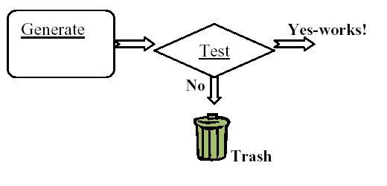
Algoritmo Generación y Prueba

Slide 33
Algoritmo Generación y Prueba
Cómo mejorarías el algoritmo?

Slide 34
Algoritmo Generación y Prueba
Una mejora al algoritmo es asegurarse de que una solución no es probada más de una vez. Esto es sencillo si todas las soluciones son enumeradas – solo se deben probar en orden.
Si el conjunto de soluciones no se puede enumerar, otra alternativa es generar las soluciones de manera aleatoria, pero mantener una lista o arreglo con todas las soluciones probadas, y antes de probar una nueva.
El problema con esta alternativa es que toma mucho tiempo resolver un problema, la lista de soluciones probadas crece, y se podría estar invirtiendo mucho tiempo verificando si la solución fue probada antes.
Si el conjunto de soluciones posibles es grande – o infinita, lo mejor es generar las soluciones de manera aleatoria y sin verificar. La posibilidad de que una solución fue probada más de una vez es baja, y el consumo de tiemop en verificarlo es alto.

Slide 35
Estrategias de búsqueda
Conducida por el objetivo (goal driven – backward chaining)
  Tomar el objetivo que queremos resolver, establecer que reglas o movimientos legales podrían usarse para generar este objetivo y determinar que condiciones deben ser verdaderas para ser usadas.
  Estas condiciones constituyen los nuevos objetivos de la búsqueda y la búsqueda continua hacia atrás hasta encontrar los hechos del problema.

Slide 36
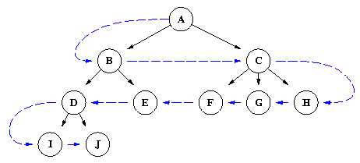
Algoritmo Primero a lo Ancho

Slide 37
Algoritmo Primero a lo Ancho
BREATH FIRST
  Begin
  open := [Start];
  closed := [ ];
  while open π [ ] do
  begin
  remove leftmost state from open, call it X;
  if X is a goal then returns SUCCESS
  else begin
  generate children of X;
  put X on closed;
  discard children of X if already on open or closed;
  put remaining children on right end of open
  end
  end
  return FAIL
  end

Slide 38
Algoritmo Primero a lo Ancho
A
B
C
D
E
F
G
H
I
J
K
L
M
N
O
P
Q
R
S
T
u

Slide 39
Algoritmo Primero a lo Ancho
open = [A]; closed = [ ]
open = [B,C,D]; closed = [A]
open = [C,D,E,F]; closed = [B,A]
open = [D,E,F,G,H]; closed = [C,B,A]
open = [E,F,G,H,I,J]; closed = [D,C,B,A]
open = [F,G,H,I,J,K,L]; closed = [E,D,C,B,A]
open = [G,H,I,J,K,L,M] L ya esta en open; closed = [F,E,D,C,B,A]
open = [H,I,J,K,L,M,N]; closed = [G,F,E,D,C,B,A]
Continua hasta encontrar U, o open = [ ].

Slide 40
Algoritmo Primero a lo Ancho
Traer las torres de hanoi

Slide 41
Algoritmo Primero a lo Ancho
Este algoritmo básico debería modificarse para detectar el caso en que se vuelva a alcanzar un estado que ya ha sido visitado con anterioridad.
En este caso, debería realizarse una "poda" de la rama del árbol, ya que en caso contrario se volvería a generar un subárbol ya generado.
Con la búsqueda primero a lo ancho se asegura que una vez alcanzada una solución no existe otra ruta hacia la solución que tenga menor cantidad de pasos.
Una desventaja de este algoritmo es que para alcanzar una solución de n pasos, debe haber explorado todo el espacio de estados hasta ese nivel.

Slide 42
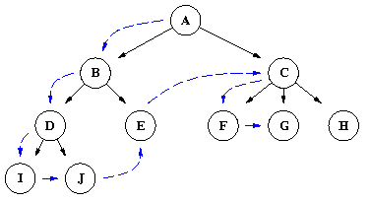
Algoritmo Primero en Profundidad

Slide 43
Algoritmo Primero en Profundidad
DEPTH-FIRST
  Begin
  open := [Start];
  closed := [ ];
  while open π [ ] do
  begin
  remove leftmost state from open, call it X;
  if X is a goal then returns SUCCESS
  else begin
  generate children of X;
  put X on closed;
  discard children of X if already on open or closed;
  put remaining children on left end of open
  end
  end
  return FAIL
  end

Slide 44
Algoritmo Primero en Profundidad
A
B
C
D
E
F
G
H
I
J
K
L
M
N
O
P
Q
R
S
T
u

Slide 45
Algoritmo Primero en Profundidad
open = [A]; closed = [ ]
open = [B,C,D]; closed = [A]
open = [E,F,C,D]; closed = [B,A]
open = [K,L,F,C,D]; closed = [E,B,A]
open = [S,L,F,C,D]; closed = [K,E,B,A]
open = [L,F,C,D]; closed = [S,K,E,B,A]
open = [T,F,C,D]; closed = [L,S,K,E,B,A]
open = [F,C,D]; closed = [T,L,S,K,E,B,A]
Continua hasta encontrar U, o open = [ ].

